Slide 2
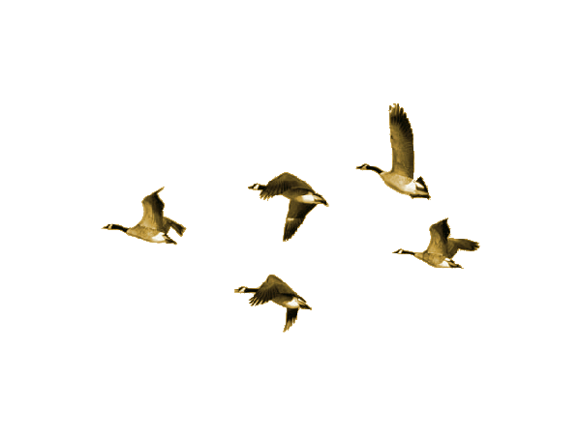
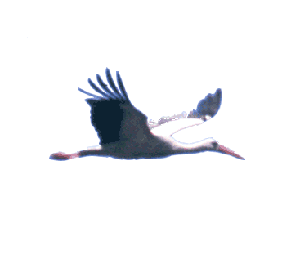
3-BO‘LIM. SAYOHATCHI QUSHLAR
55-dars

Slide 3
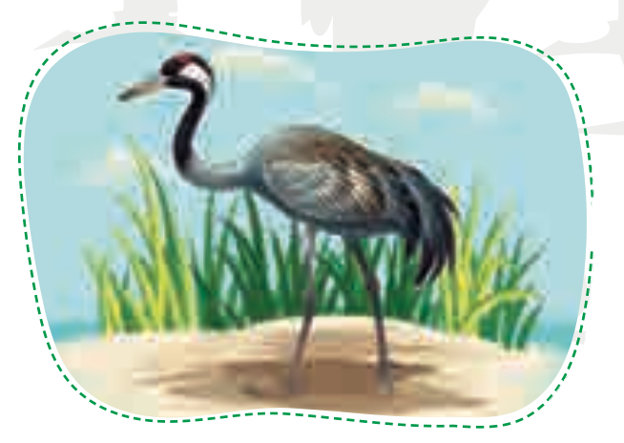
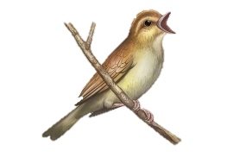
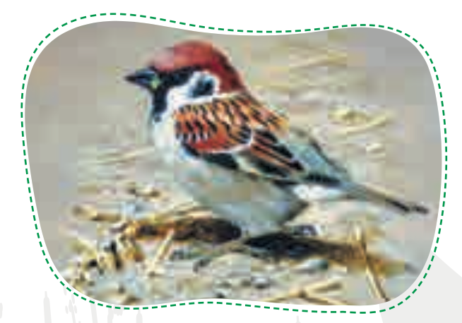
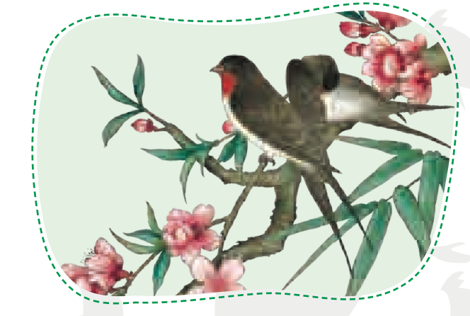
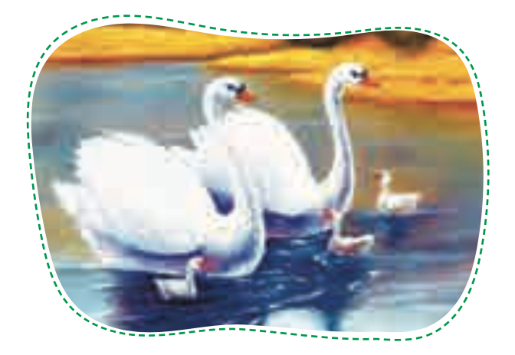
1. Rasmda qanday qushlar tasvirlangan?

Slide 4
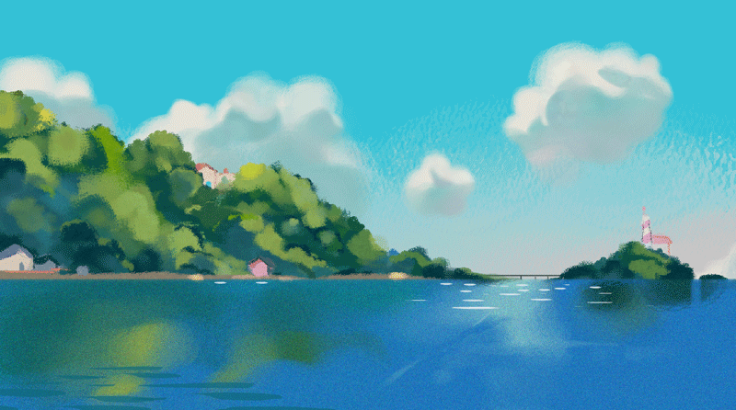
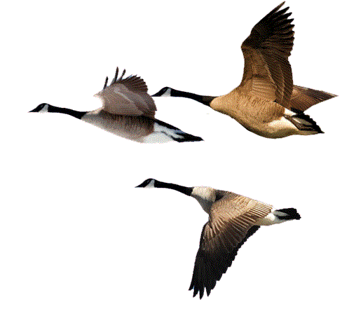
2. Ular nima qilyapti?
Ular uchyapti.

Slide 5
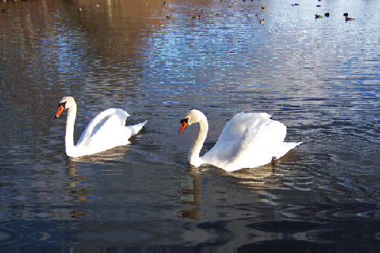
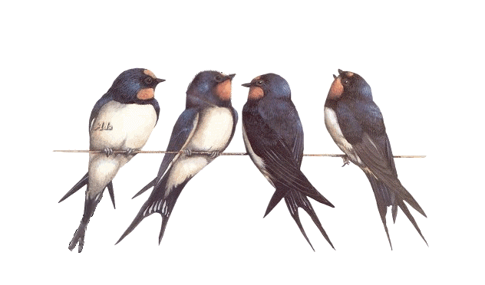
2. Ular nima qilyapti?
Oqqushlar suvda suzyaptilar.
Qaldirg‘ochlar shoxda o‘tirishibdi.

Slide 6
3. Ularni yilning barcha faslida ham ko‘ramizmi?
Yo‘q, albatta. Faslga-
qarab ular boshqa joyga uchib ketadilar. Shuning uchun ham ular ko‘chib yuruvchi qushlar deb ataladi.

Slide 7
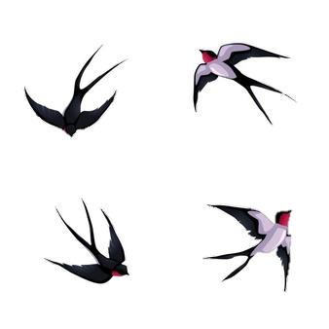
Qaldirg‘och faqat hasharotlar bilan oziqlanadi. Lekin kunlar soviy boshlaganida hasharotlar ham g‘oyib bo‘ladi. Shunda bu qushlar ozuqa ilinjida issiq o‘lkalarga uchib ketadi.
4. Qaldirg‘och qachon keladi?
Ungacha u qayerda bo‘ladi?

Slide 8
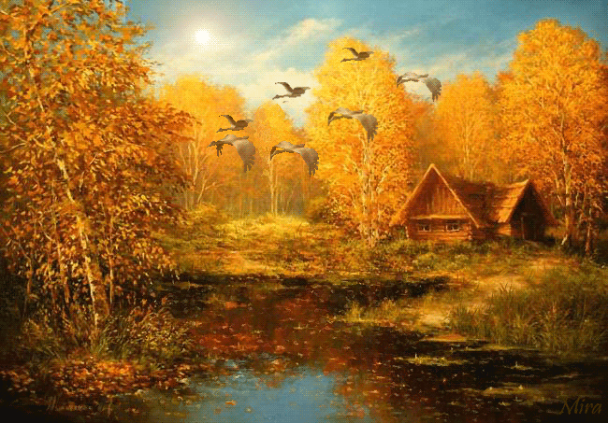
Yovvoyi o‘rdak, g‘oz va oqqush ka-bi qushlar esa kuz faslini oxiridagina ketishga hozirlna-di.Chunki, qishda ular yashaydigan va oziqlanadigan
suv havzalari muz bilan qoplanadi-da.
5. Qushlar qachon boshqa joyga uchib ketadi?
Nima uchun?

Slide 9
1. Rasmda qanday qushlar tasvirlangan?

Slide 10
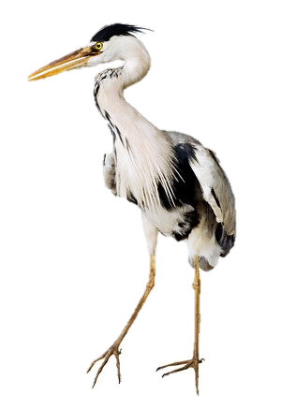
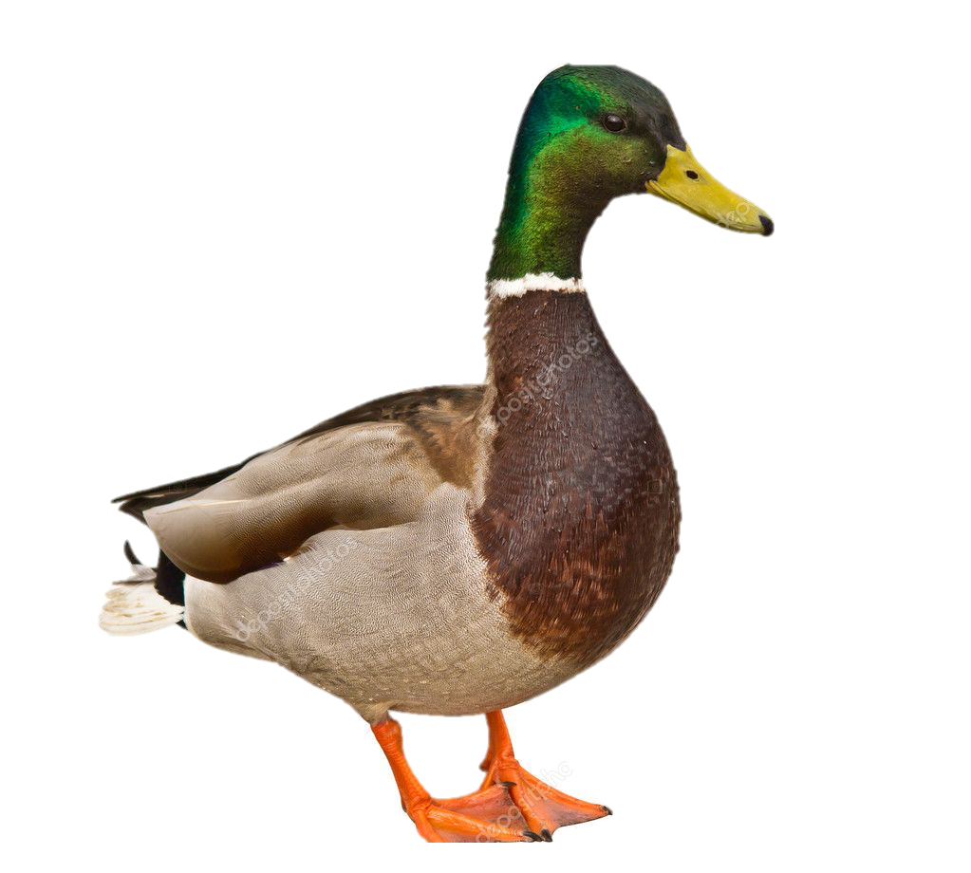
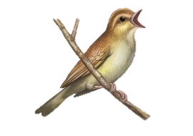
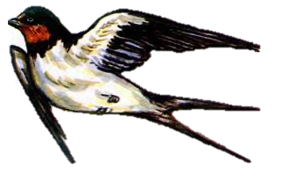
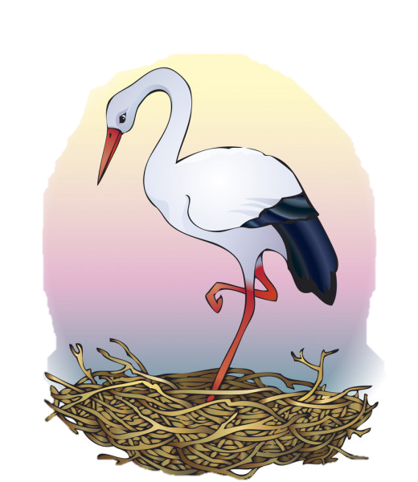
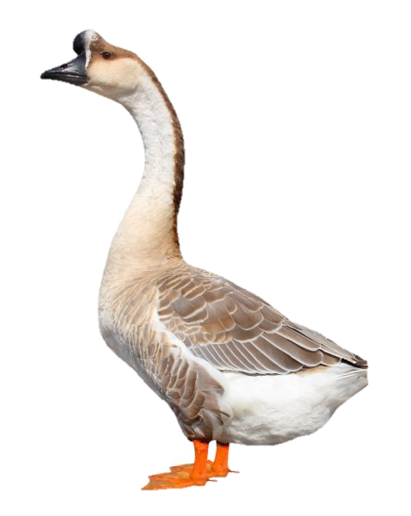
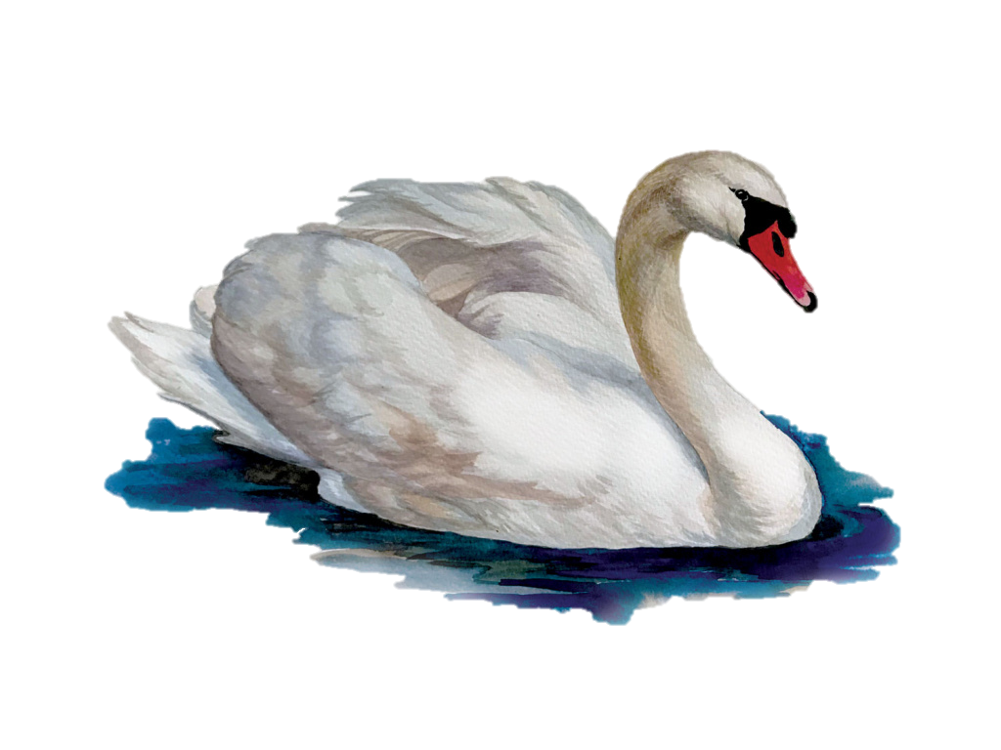
Daftardagi mashqni bajaring.
Rasmlarga qarab qushlarning nomini yozing.

Slide 11
Sayohatchi qushlar haqida bilib olganlaringizni oila a’zolaringizga so‘zlab bering

